Slide 1
Группа «Росинки» (Вторая младшая «Б»)

Slide 2
Каждый ребенок получит здесь ласку,
Каждого встретят тепло и уют.
Каждую девочку, каждого мальчика
Здесь уважают, любят и ждут!

Slide 3
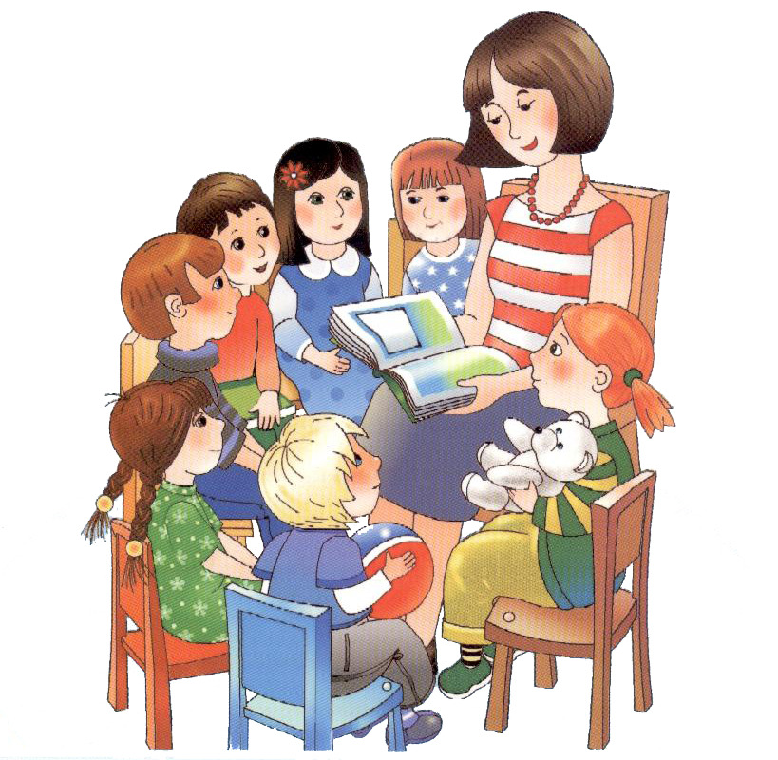
Кто расскажет обо всём:
Отчего бывает гром,
Как работают заводы,
И какие там станки,
И о том, как садоводы
Разбивают цветники.
И про север, и про юг,
И про всё, что есть вокруг…
Воспитатели:
Бубягина Екатерина Владимировна,
Королёва Анна Ивановна
Младший воспитатель: Зироян Роза Петросовна

Slide 4
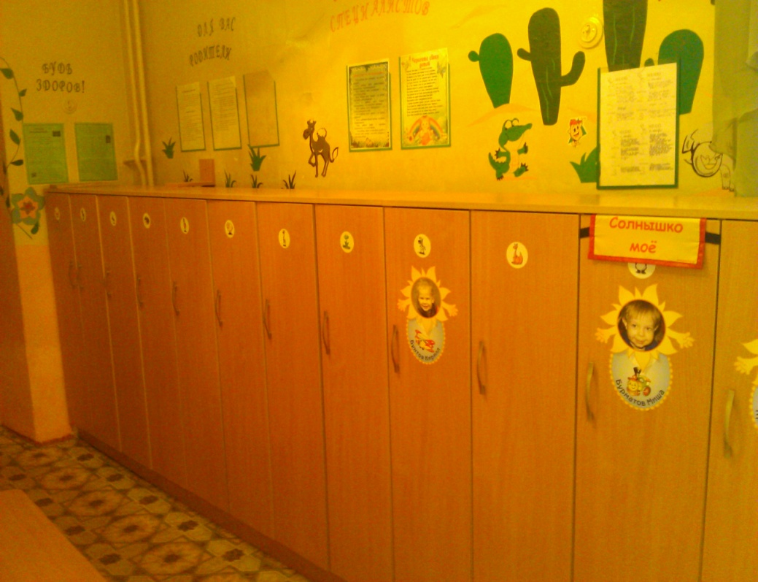
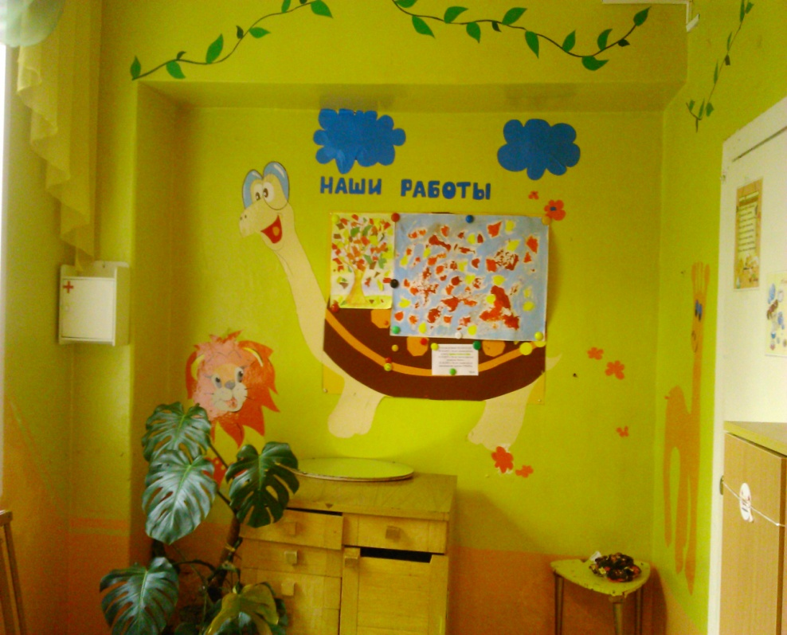
В раздевалке шкафчики.
В них пальто и шарфики,
Туфли, шапочки, ботинки,
А на шкафчиках картинки.

Slide 5
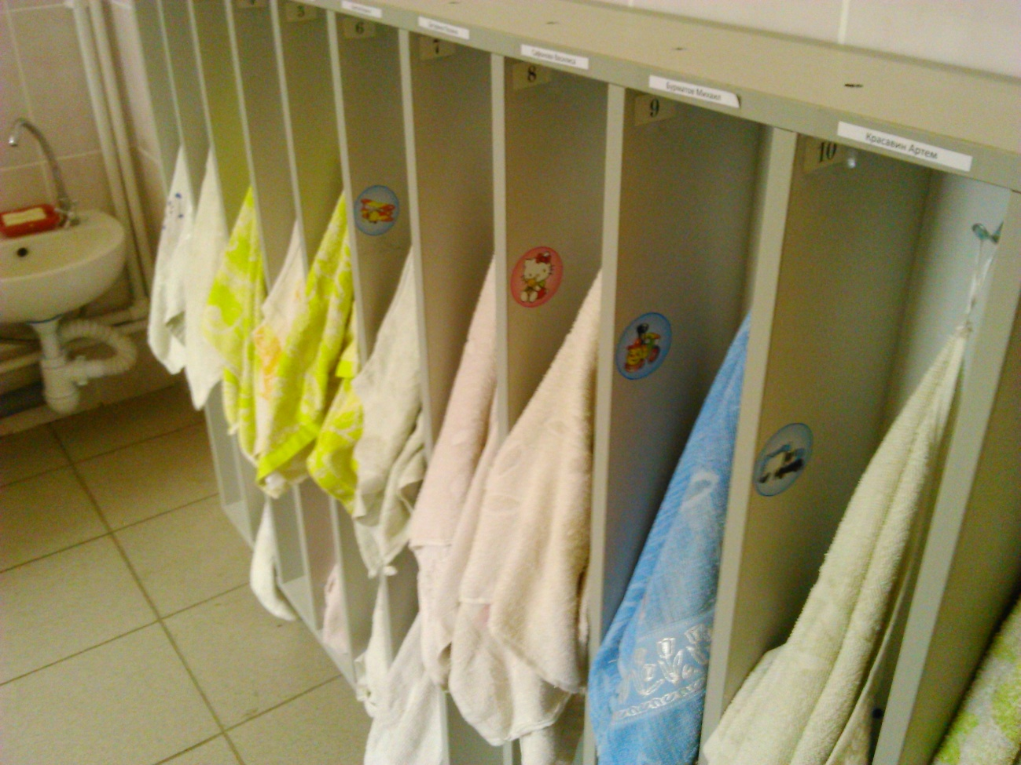
Мы картинки разные сами рисовали.
Их над полотенцами сами размещали.
Полотенце Олино Саша не возьмет,
С птичкой он не спутает синий самолет…

Slide 6
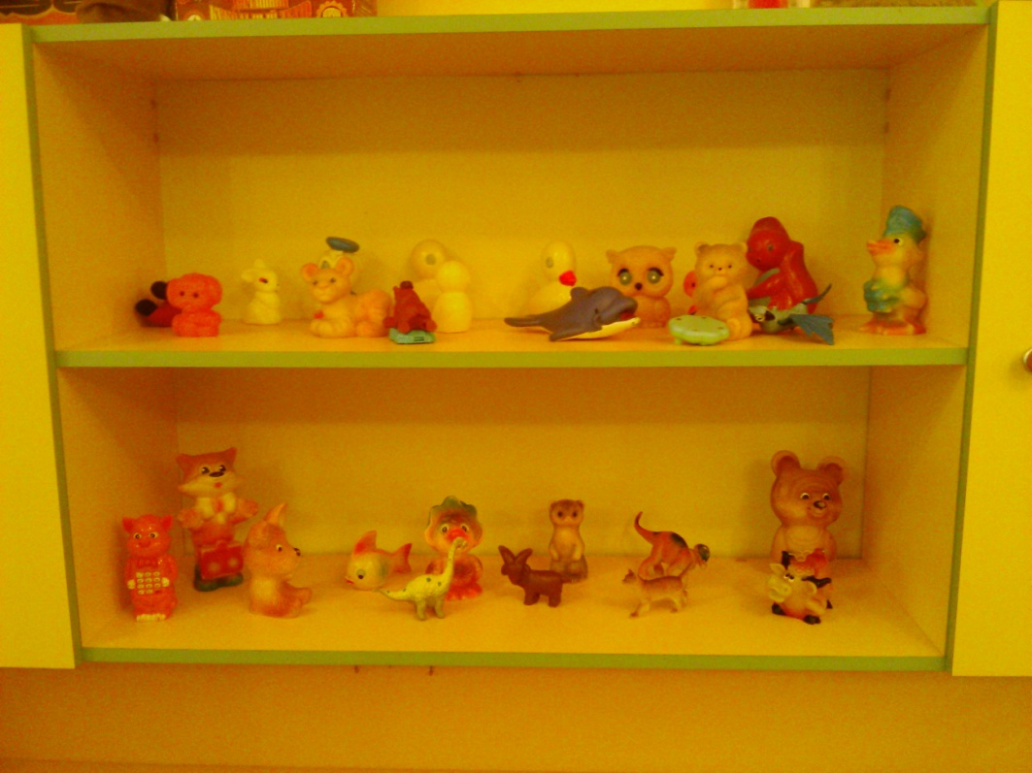
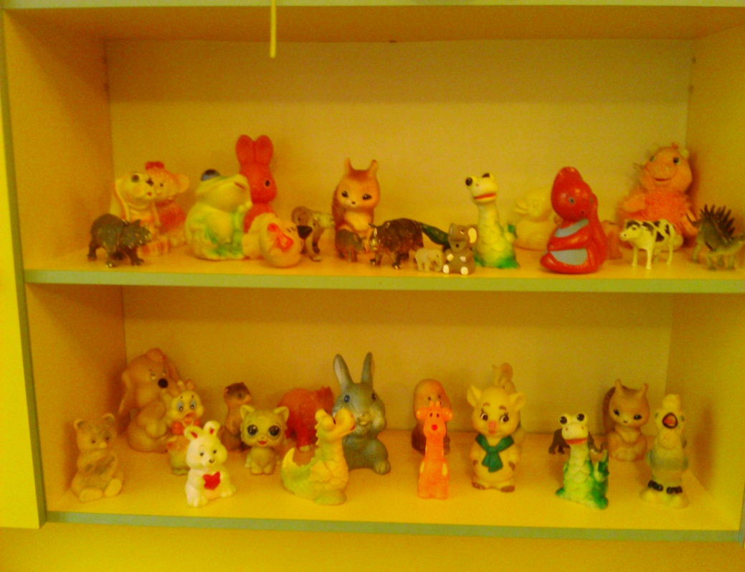
Много игрушек в детском саду,
Наши игрушки стоят на виду:
Кот в сапогах, длинноухие зайки,
И барабан, и балалайки.
Куклы нарядные в косах сидят,
Куклы на зайцев и мишек глядят.

Slide 7
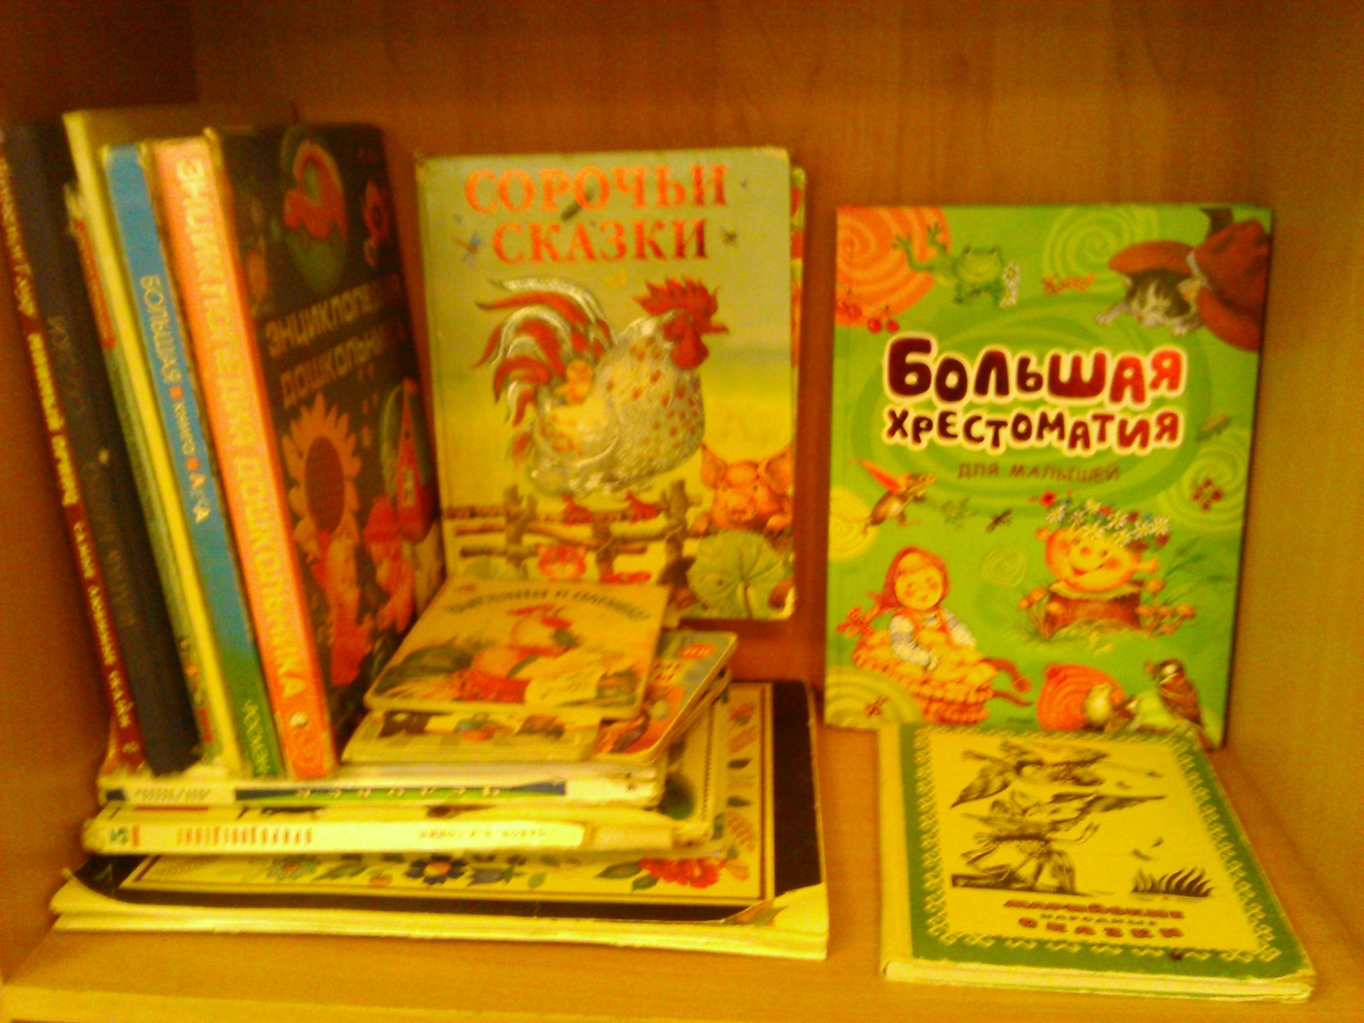
Здесь на полочке уют:
Книжки добрые живут!

Slide 8
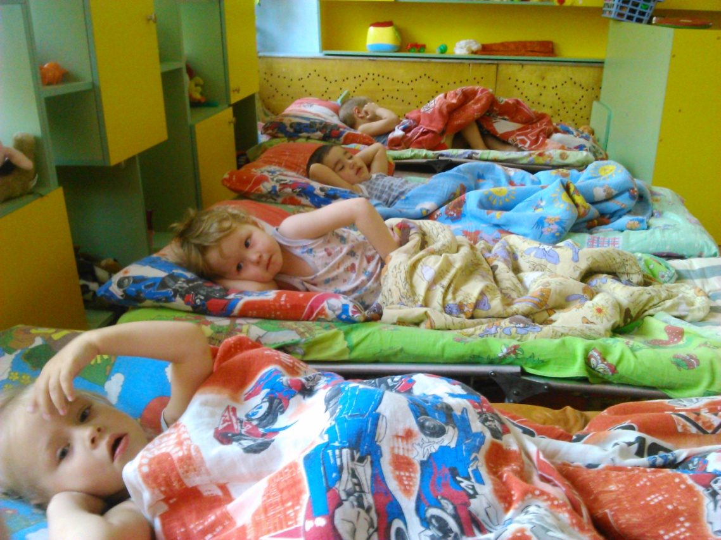
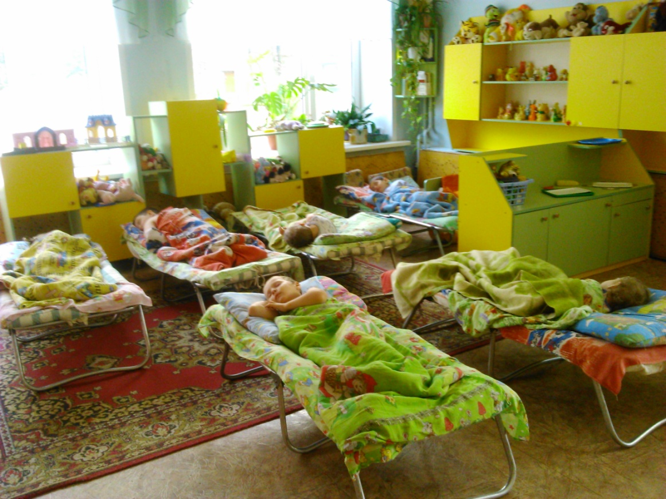
Уберем игрушки,
Приляжем на подушку,
Мы закроем глазки
И нам приснятся сказки!

Slide 9
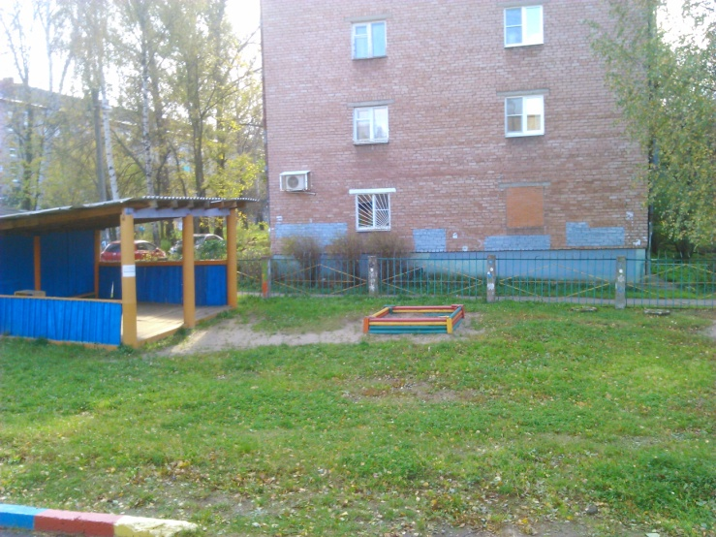
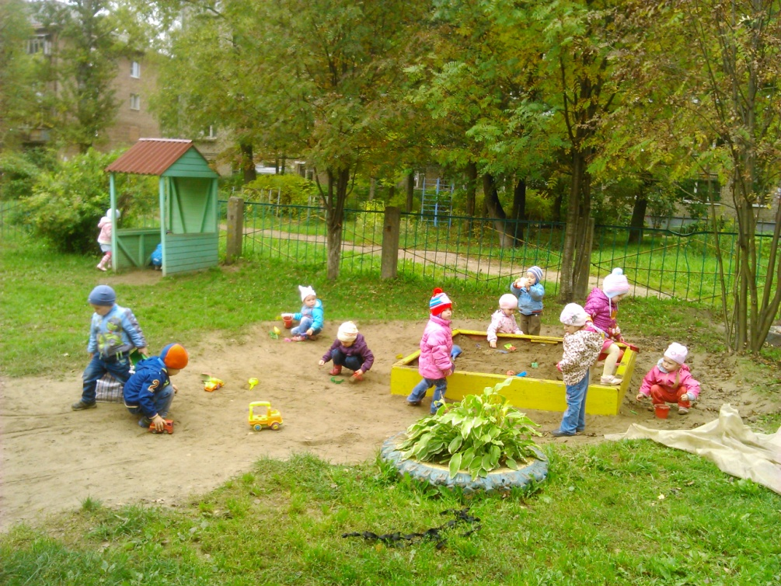
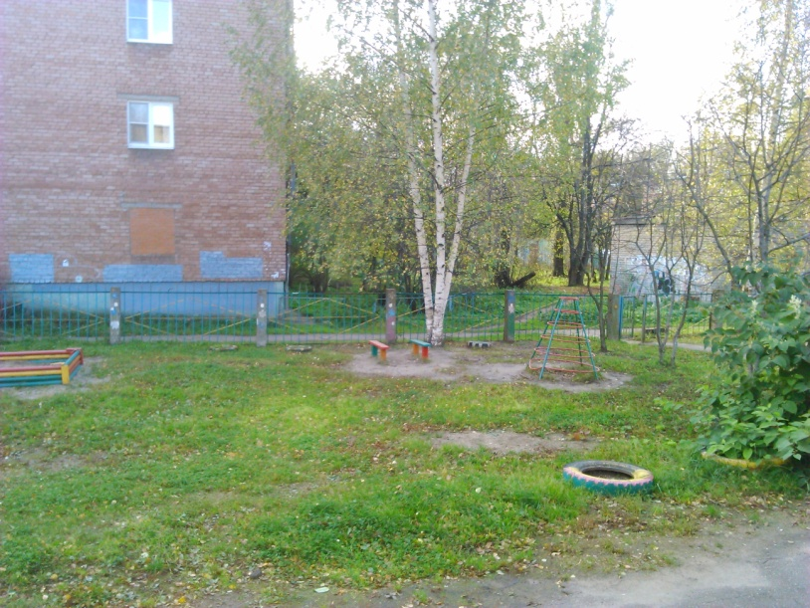
В детском садике детишки
Все такие шалунишки!
На прогулку вышли дети
Нет дружней ребят на свете!

Slide 10
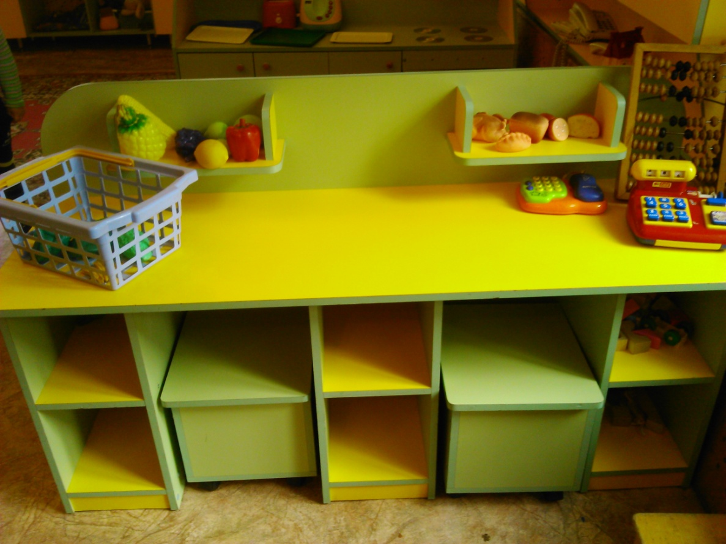
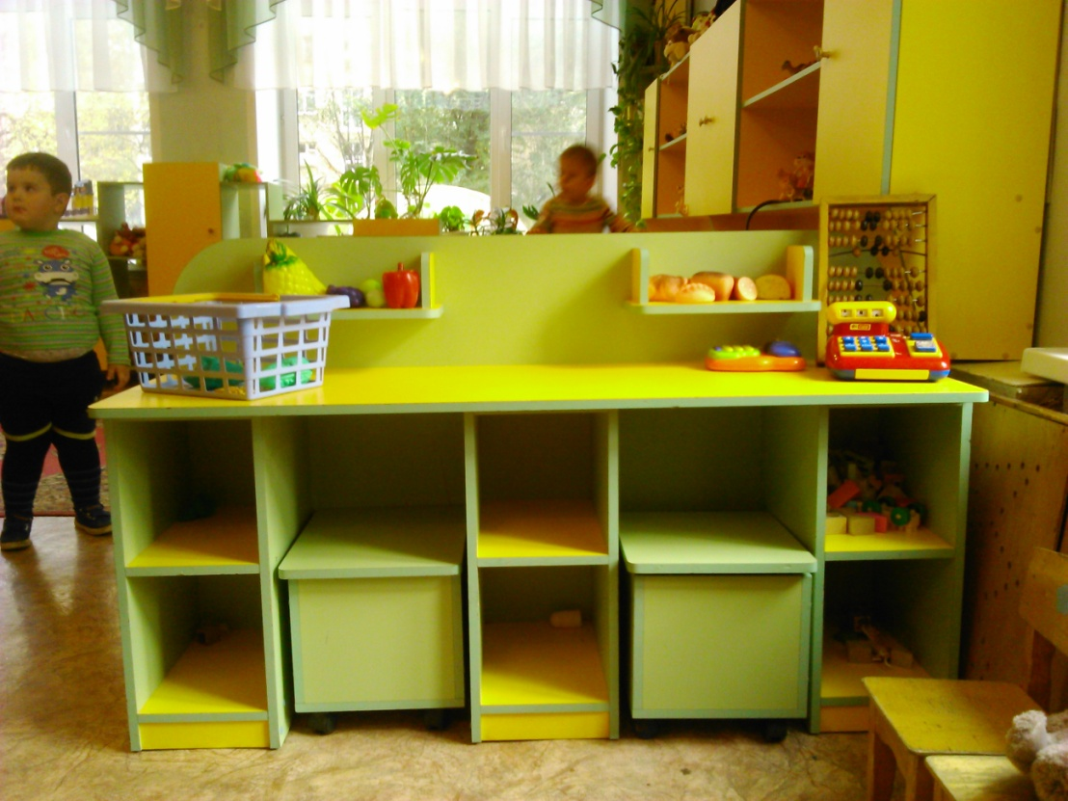
Всё по ГОСТу! Нет просрочки!
Образец торговой точки!

Slide 11
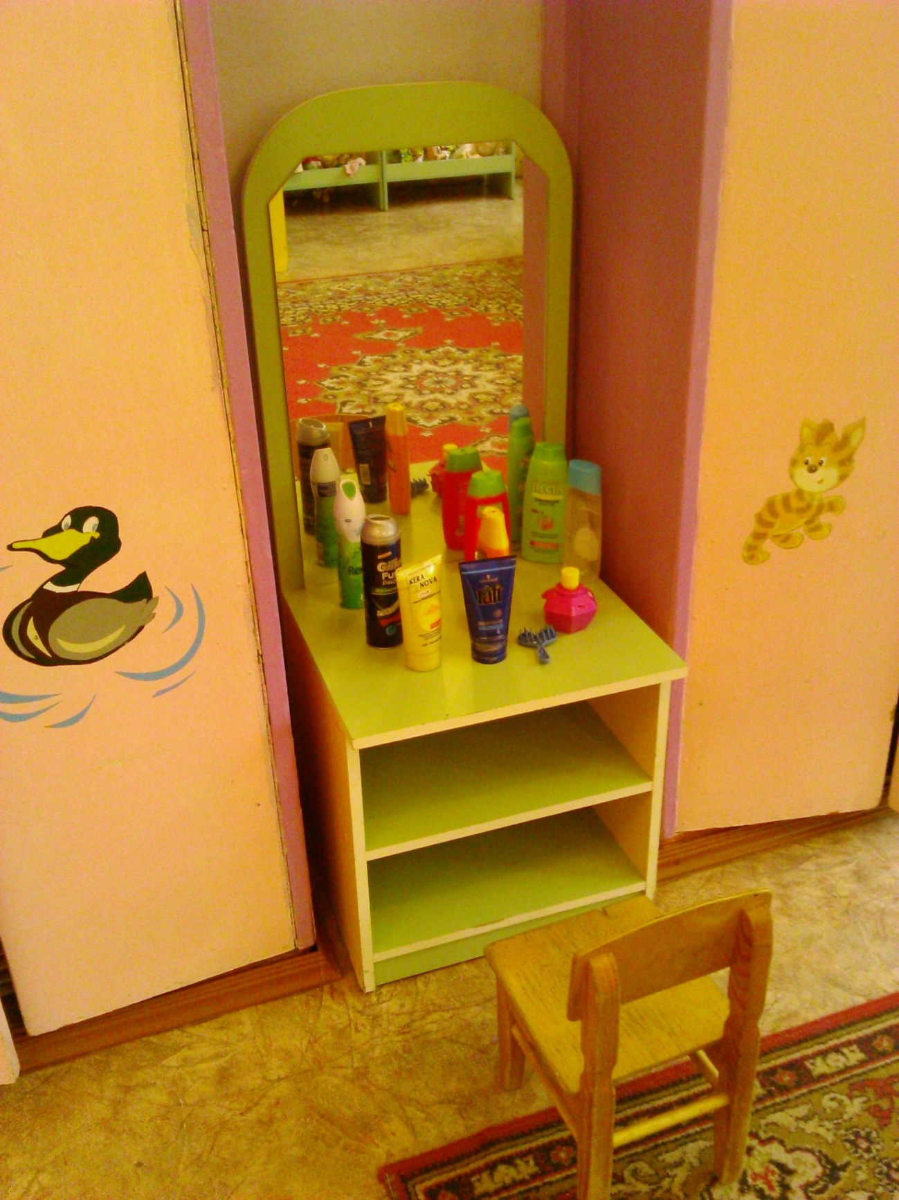
Кто сегодня парикмахер?
Разрешите, буду я.
Я вам сделаю прическу,
Например, как у меня.
Перед зеркалом садитесь.
Я накидку завяжу
И, конечно, первым делом
Аккуратно причешу.

Slide 12
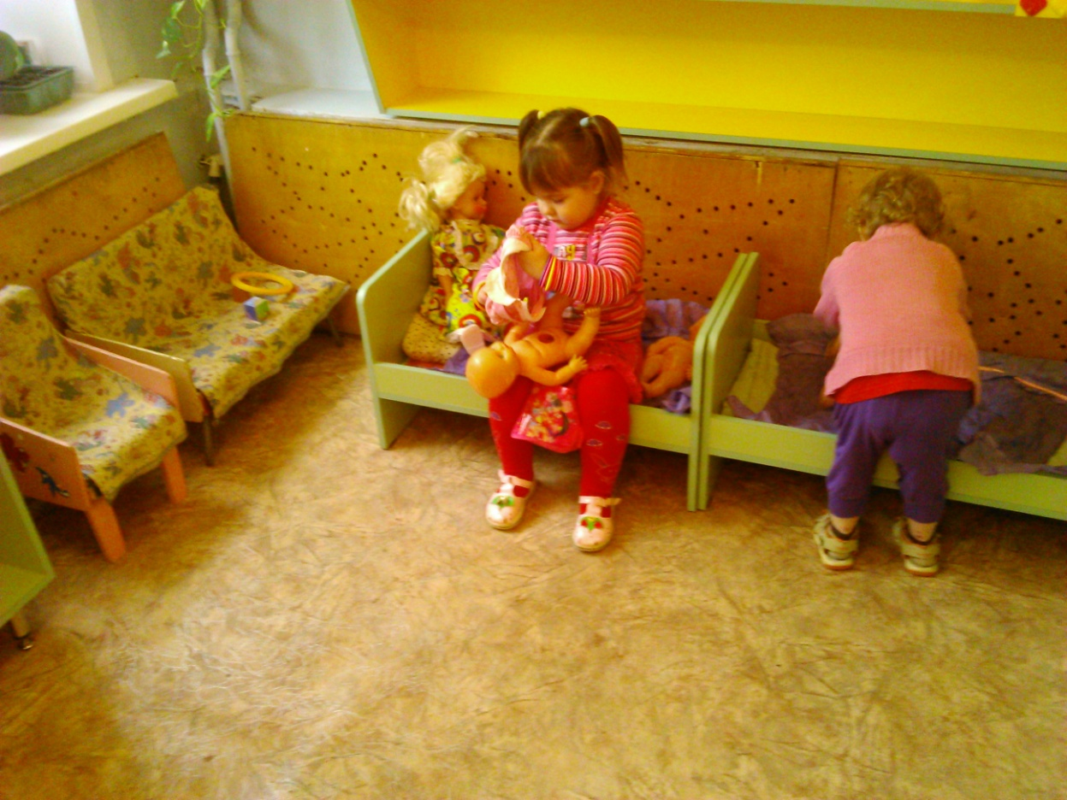
Ах, вы куклы- замарашки,
Где испачкали рубашки?
И чулочки, и носочки.
Как же вам не стыдно, дочки?
Снова целый день стирать,
Даже некогда играть!

Slide 13
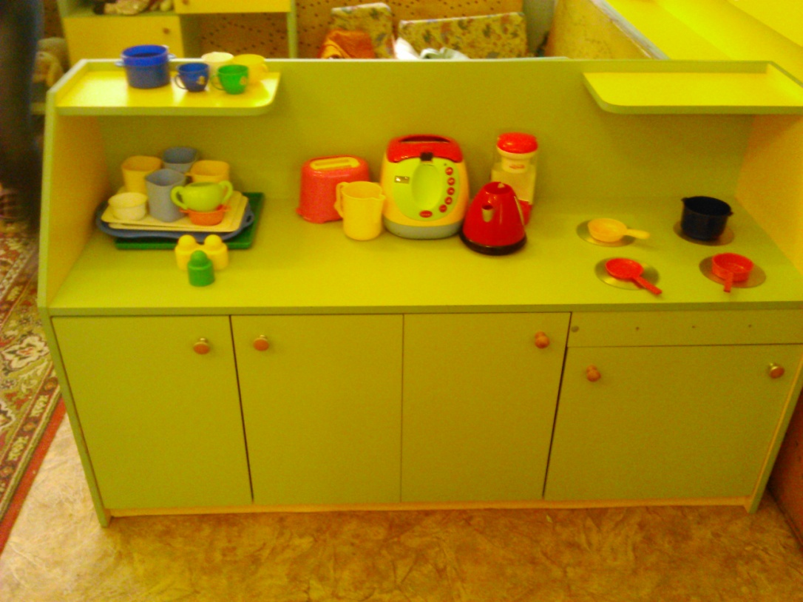
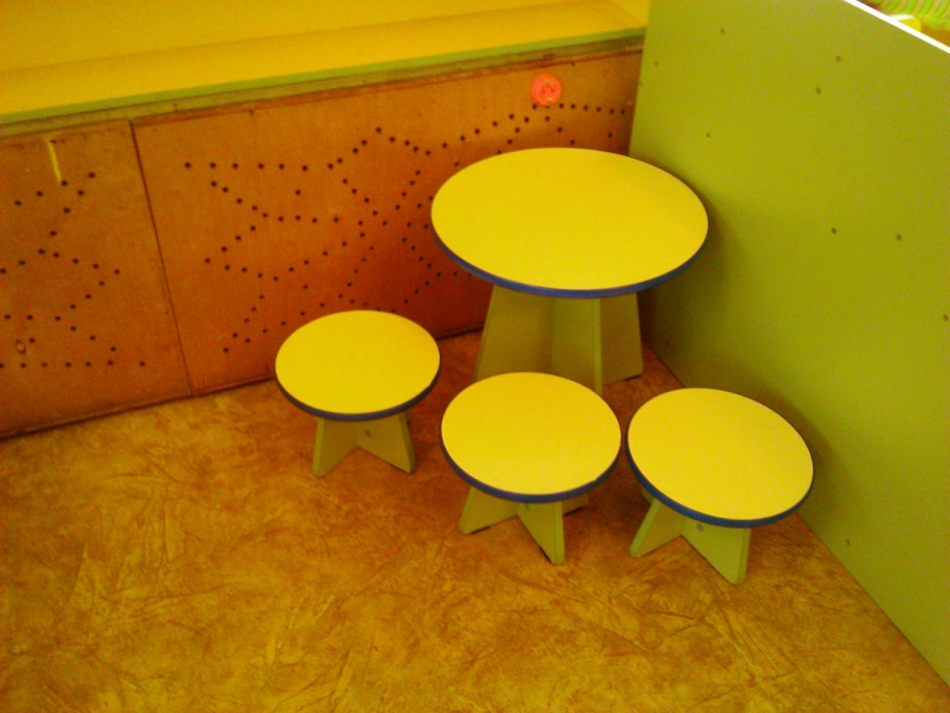
Есть конфорки, много ручек,
А внутри - духовка.
Гору сладких вкусных штучек
Испечем мы ловко!

Slide 14
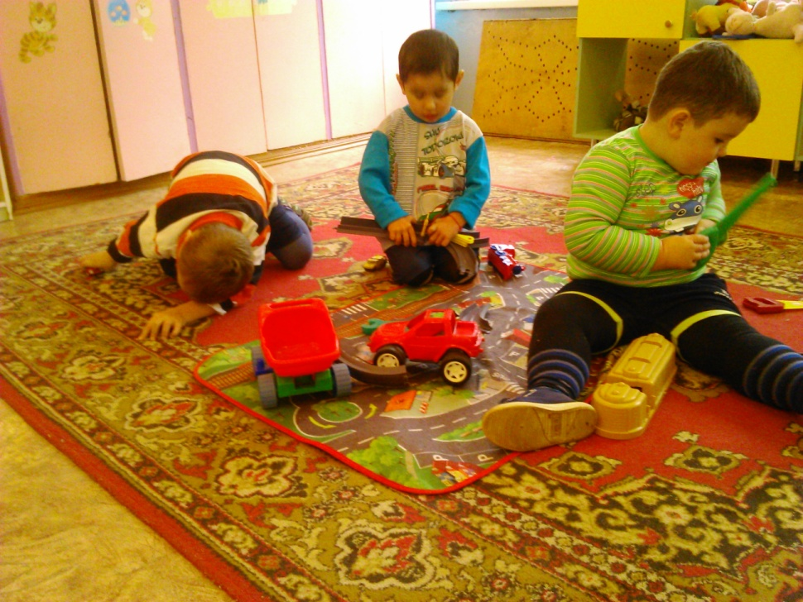
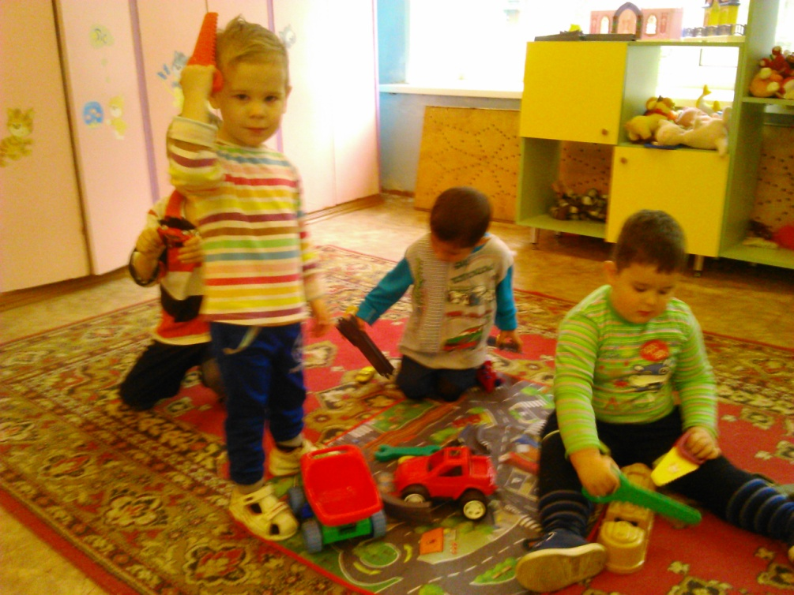
Без колеса четыре дня
Стоит машина у меня.
Весь кузов у нее помят,
А фары больше не горят…

Slide 15
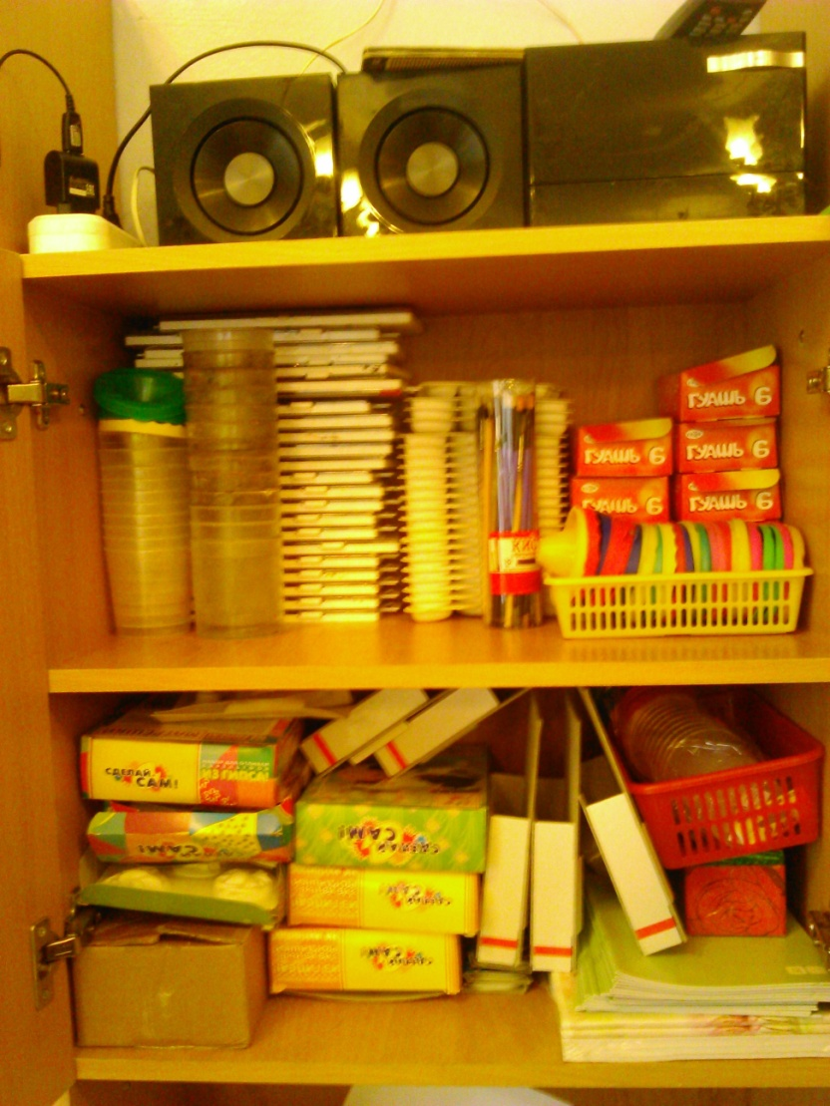
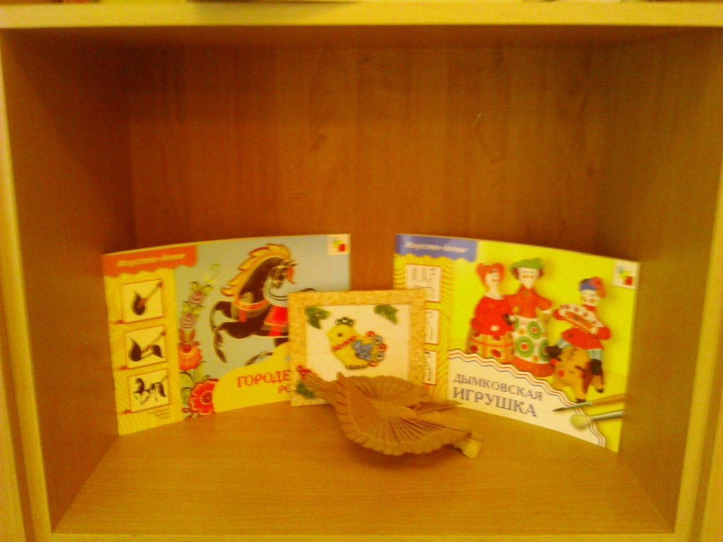
И в десять лет, и в семь, и в пять
Все дети любят рисовать.
И каждый смело нарисует
Все, что его интересует…

Slide 16
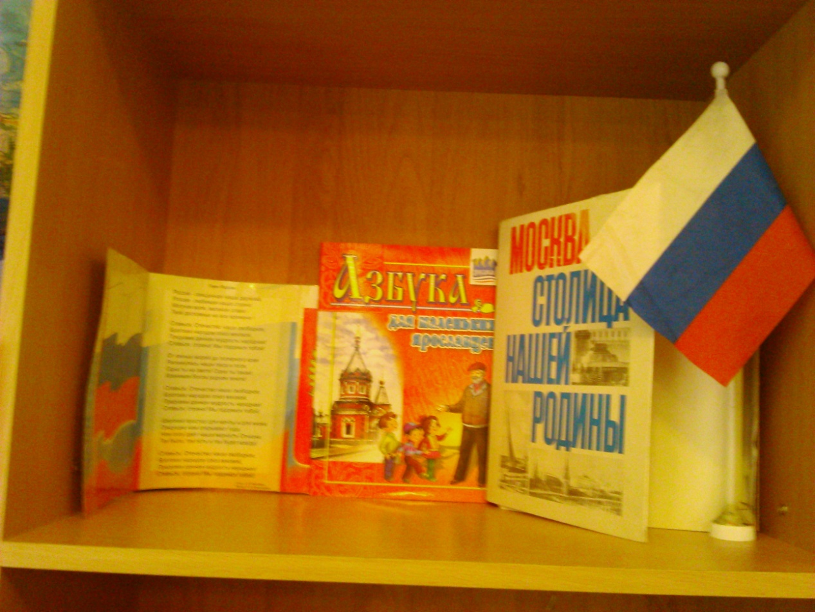
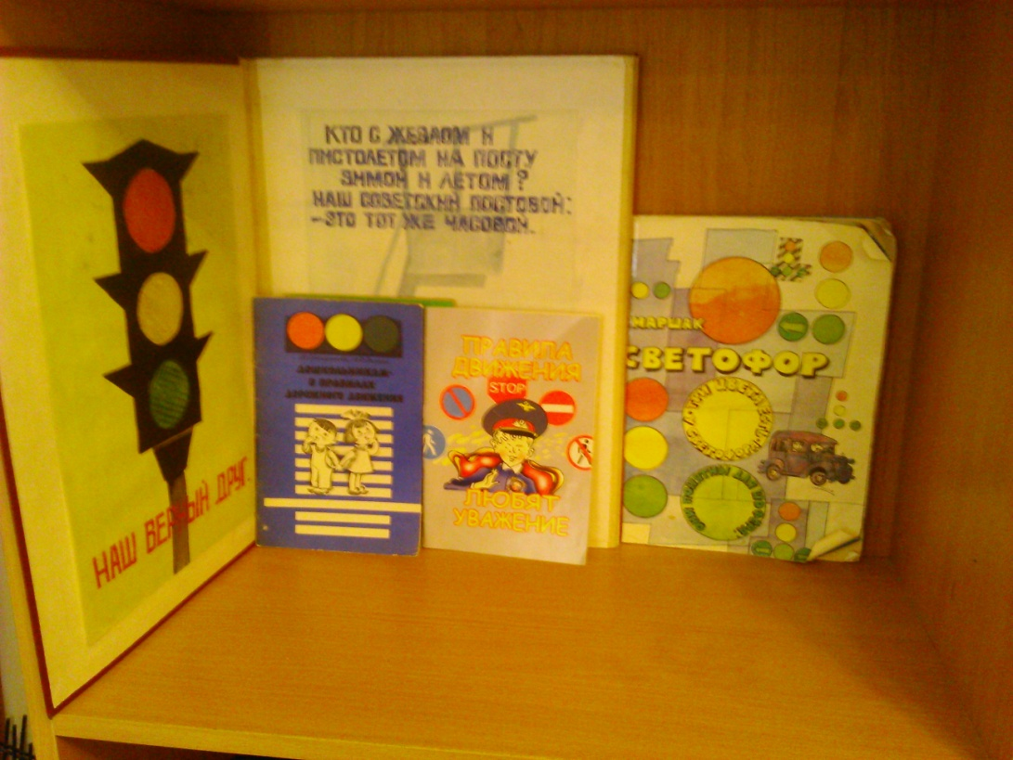
Знать страну и город свой
И гордиться ими,
Помогает очень нам
Уголок России!
Движеньем полон город-
Бегут машины в ряд,
Цветные светофоры
И день, и ночь горят…

Slide 17
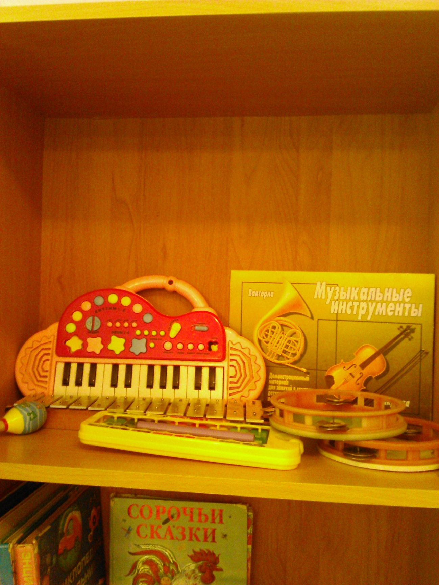
До, ре, ми, фа, соль, ля, си.
Сколько клавиш посмотри:
Чёрные и белые-
По ним пальцы бегают.
Ксилофон: «Дин-дон, дин-дон» -
Слышен нежный перезвон.
По брусочкам бью, дин-дон,
Создаю мелодий звон.

Slide 18
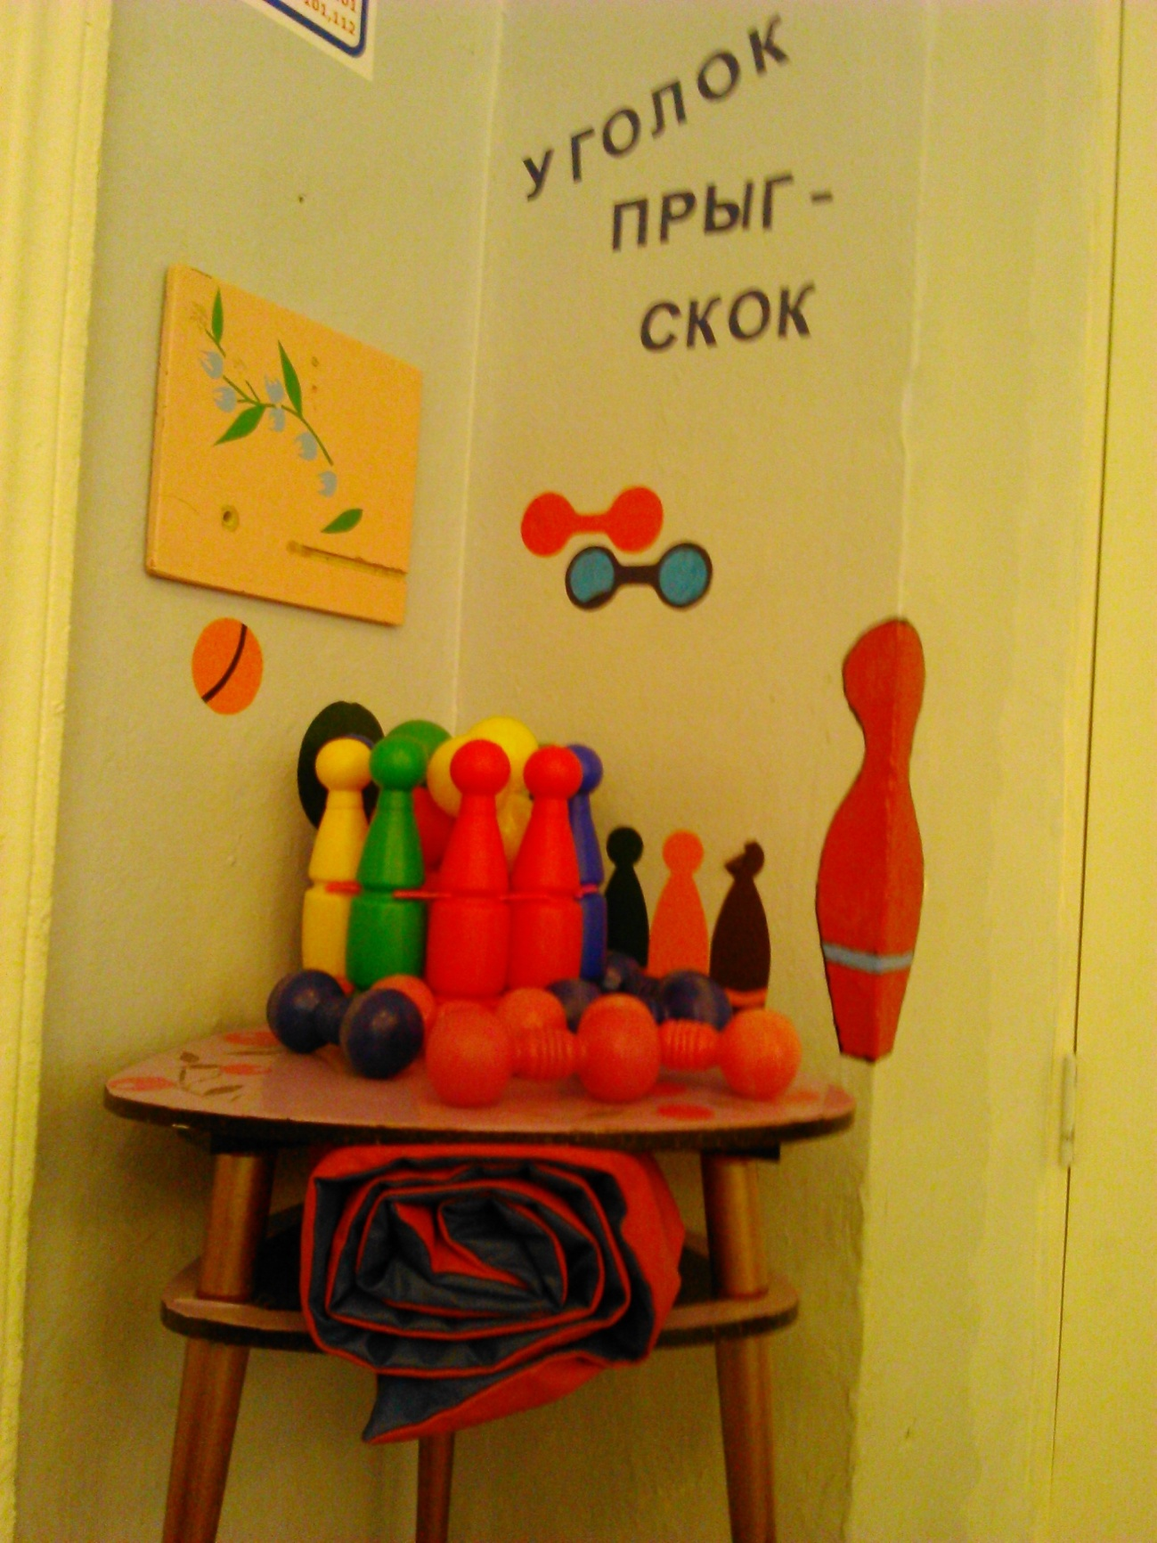
Чтоб здоровым быть сполна
Физкультура всем нужна.
Для начала по порядку-
Утром сделаем зарядку!
Будем вместе мы играть
Бегать, прыгать и скакать
Чтобы было веселее
Мяч возьмем мы поскорее.

Slide 19
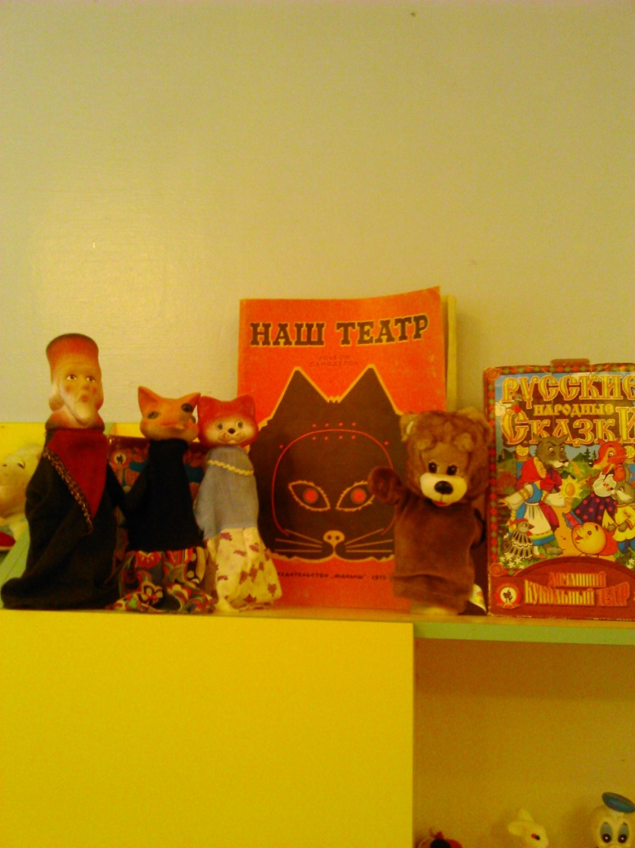
Превращается рука
И в котёнка, и в щенка.
Чтоб рука артисткой стала,
Нужно очень-очень мало:
Специальные перчатки,
Ум, талант – и всё в порядке!

Slide 20
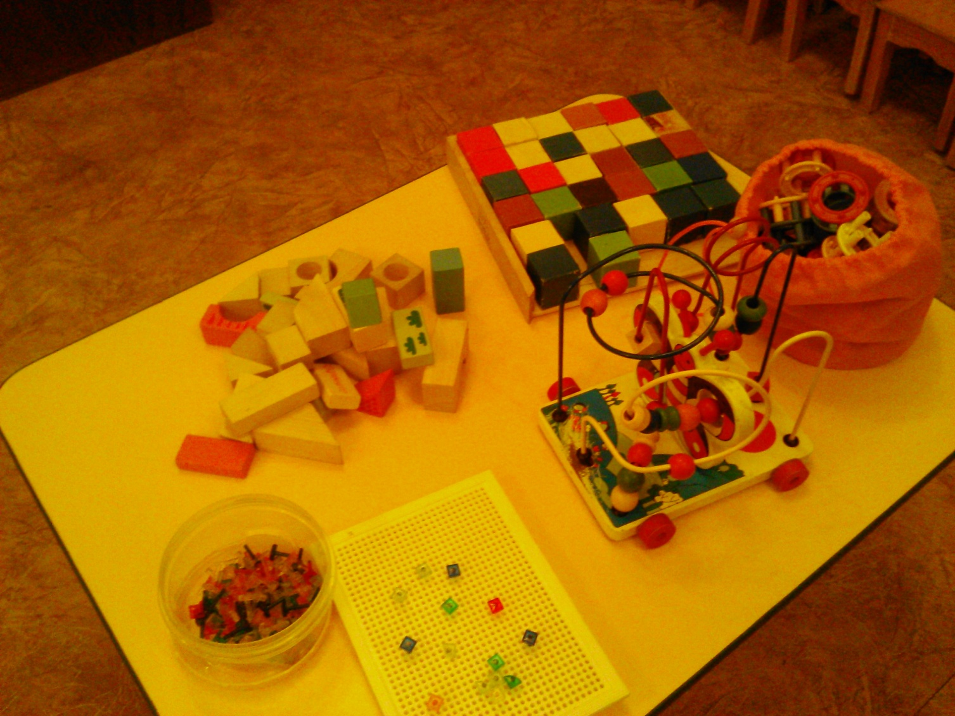
Строим дом многоэтажный,
Ряд за рядом выше башня.
Стала очень высока-
Достает до потолка.

Slide 21
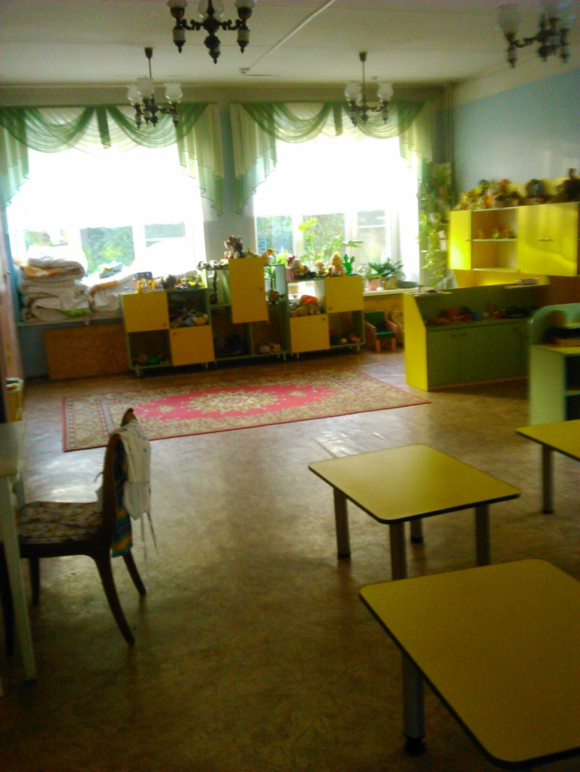
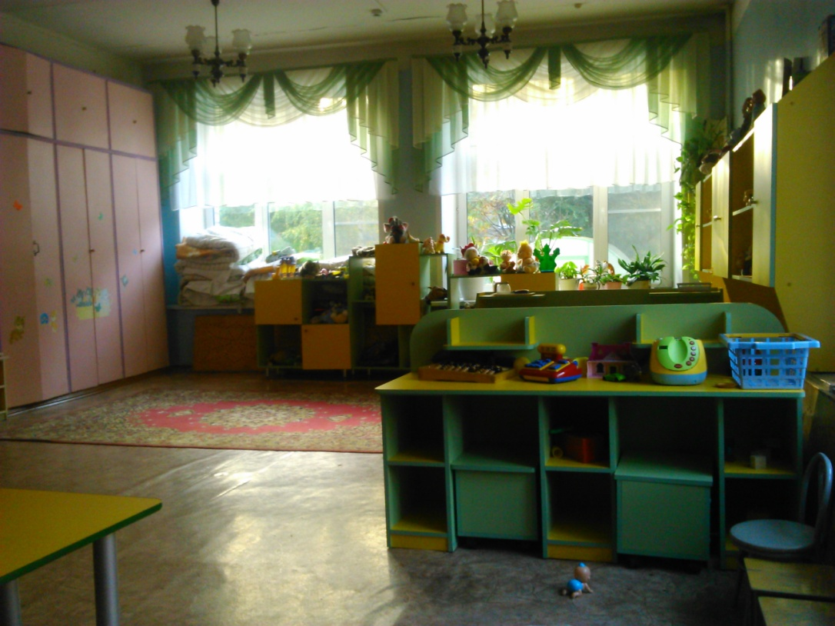
Группу всю мы показали,
О себе Вам рассказали.
Рады будем видеть Вас
Каждый день и каждый час.

Slide 22
Спасибо за внимание!

